Slide 1
存活分析學期報告計畫書
肺腺癌患者資料分析

Slide 2
使用資料與組員名單
組員名單:林桓鈺、游皓淼、王熙皓、程 晨
使用資料:lung for R

Slide 3
研究目的
分析存活時間,年紀,性別,ecog體能狀況karnofsky體能狀況,卡路里攝取量,體重下降等資料與肺腺癌之間的關聯

Slide 4
背景
肺腺癌是肺癌的一種，屬於非小細胞肺癌。不同於鱗狀細胞肺癌，肺腺癌較容易發生於年輕女性、有抽菸史、亞洲族群。在肺部的位置常較週邊，腫瘤擴大的速度較慢（倍增時間約120天）。早期無徵兆，通常診斷出來時已經是晚期。台灣人肺癌在流行病學上部分特徵與西方國家不同，包括：女性肺癌的發生率特別高，西方國家之男性肺癌的死亡率是女性的 7~8倍，台灣則只有 1.8 倍；歐美國家的肺癌患者 85% 是吸菸者，在台灣則不及 50%；無論男女肺癌之細胞型態均以腺癌為主，根據 2018年台灣癌症登記資料統計，女性肺癌有高達 88% 是腺癌，男性肺癌也有 58% 是腺癌；肺腺癌的臨床表現以周邊型居多，早期多無症狀，容易延遲診斷。

Slide 5
分析目錄:
1.觀察資料(變數各項值
2.觀察資料(變數各項值 )
3.觀察資料(Kaplan-Meier圖 )
4.PHA分析
5. cox regression
6. Parametric survival models
7.總結

Slide 6
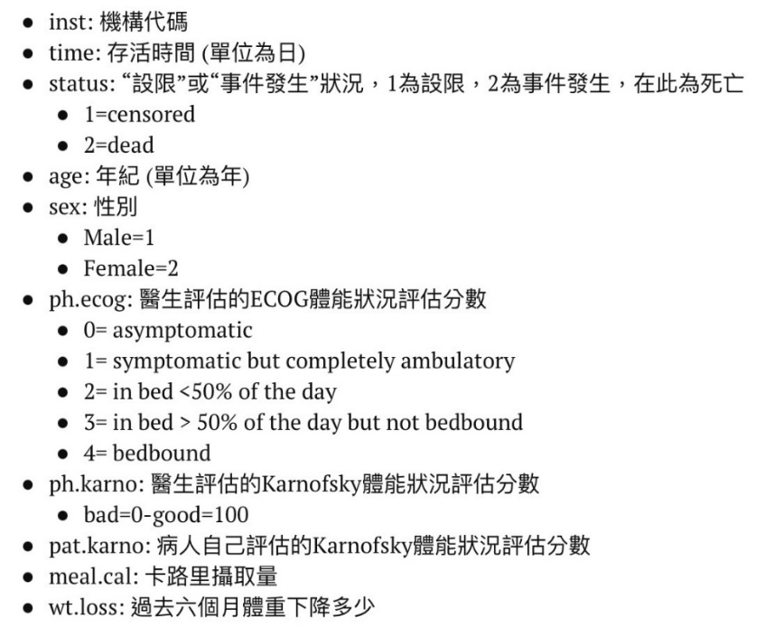
1.觀察資料(初步觀察 )
變數:

Slide 7
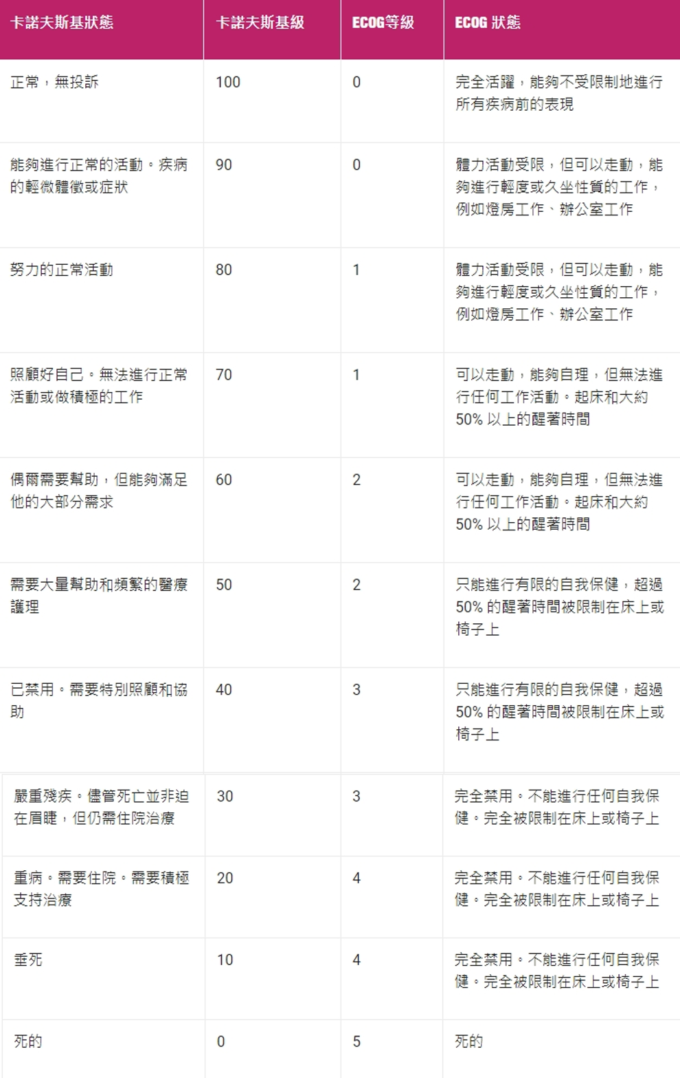
1.觀察資料(初步觀察 )
Karnofsky ECOG等級

Slide 8
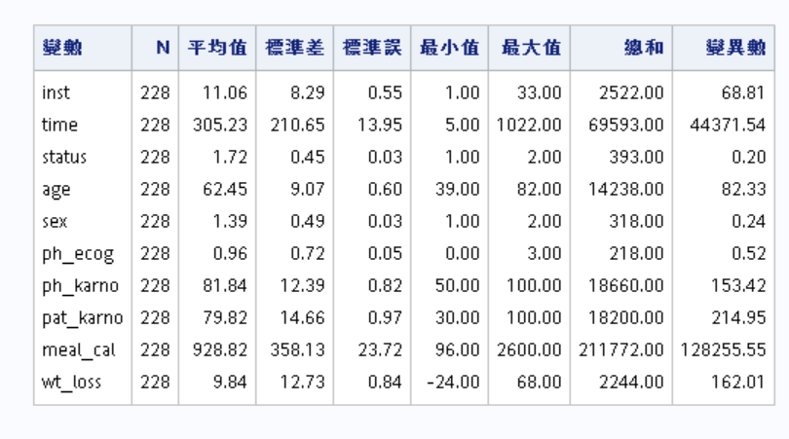
2.觀察資料(變數各項值 )
p.s對於缺失值處理我們已平均值填入

Slide 9
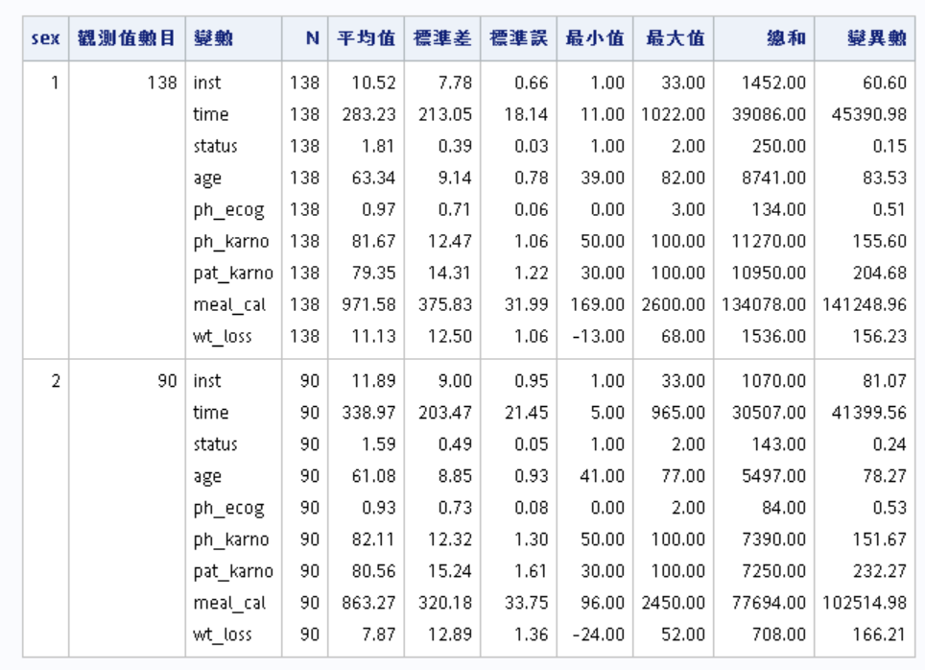
2.觀察資料(變數各項值 )
下方為男女分組的描述:

Slide 10
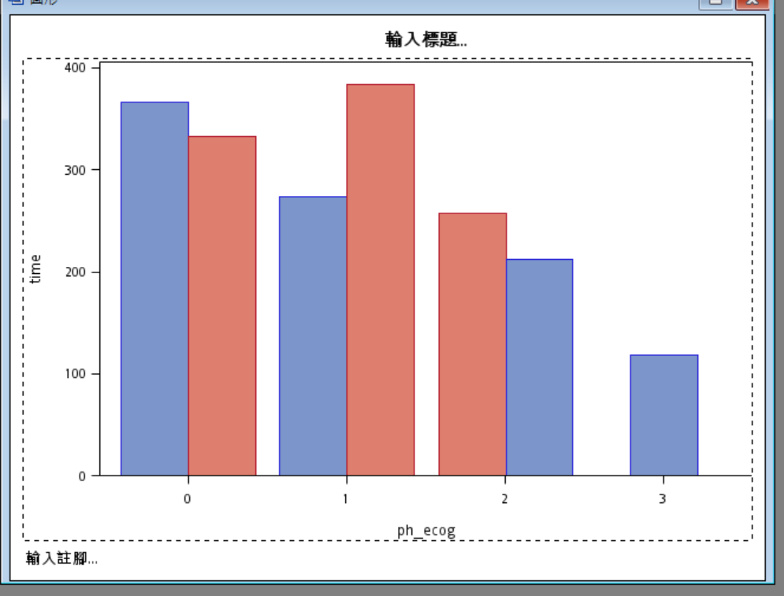
2.觀察資料(變數各項值 )
左方為ecog與存活時間比較，可以看到男性呈現正相關，女性則無。

Slide 11
2.觀察資料(變數各項值 )
在這份資料中我們有發現一些資料應該是會有相關性例如: ECOG與Karnofsky可能會相關性較大，再者卡路里攝取量跟體重之間該也會有關係。

Slide 12
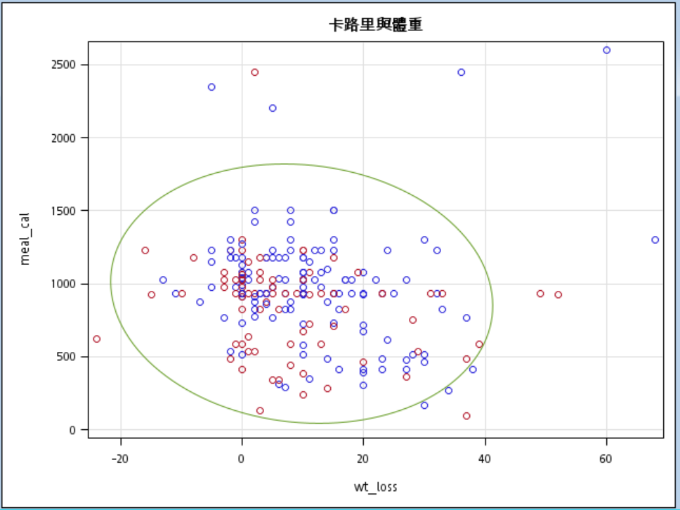
2.觀察資料(變數各項值 )
由上圖可知道卡路里攝取量跟體重相關性待商確。

Slide 13
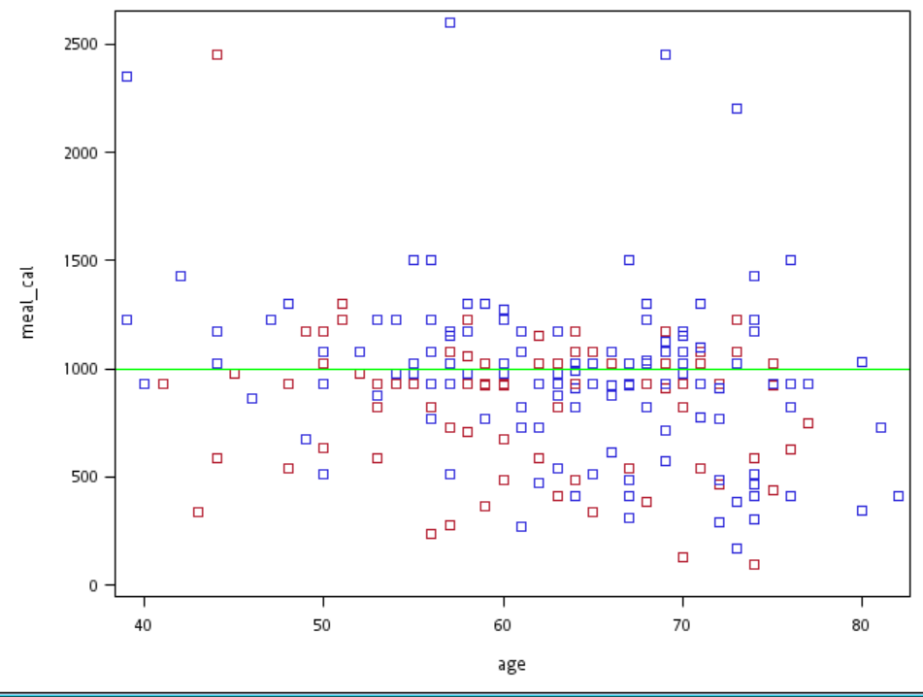
2.觀察資料(變數各項值 )
下圖為年齡與卡路里:
大部分的每日攝取量都在1000左右。

Slide 14
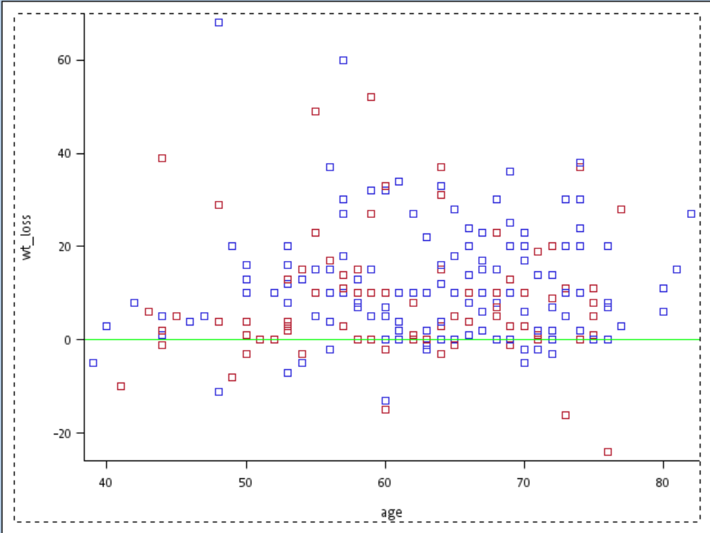
2.觀察資料(變數各項值 )
下圖為體重年齡:
大部分的人體重都增加。

Slide 15
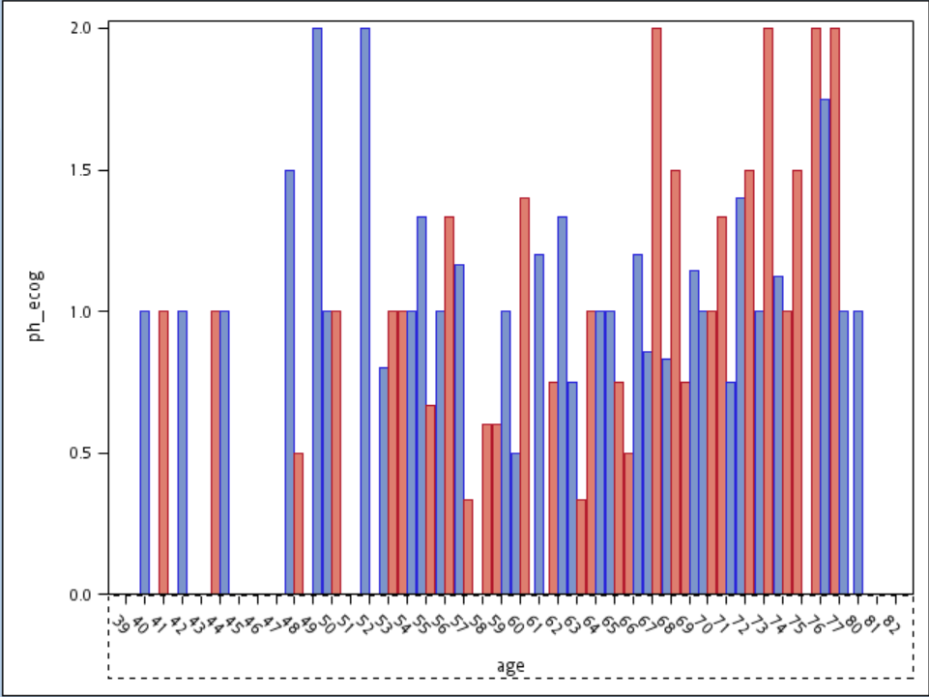
2.觀察資料(變數各項值 )
下圖年齡與ecog:
跟年齡關係比較小

Slide 16
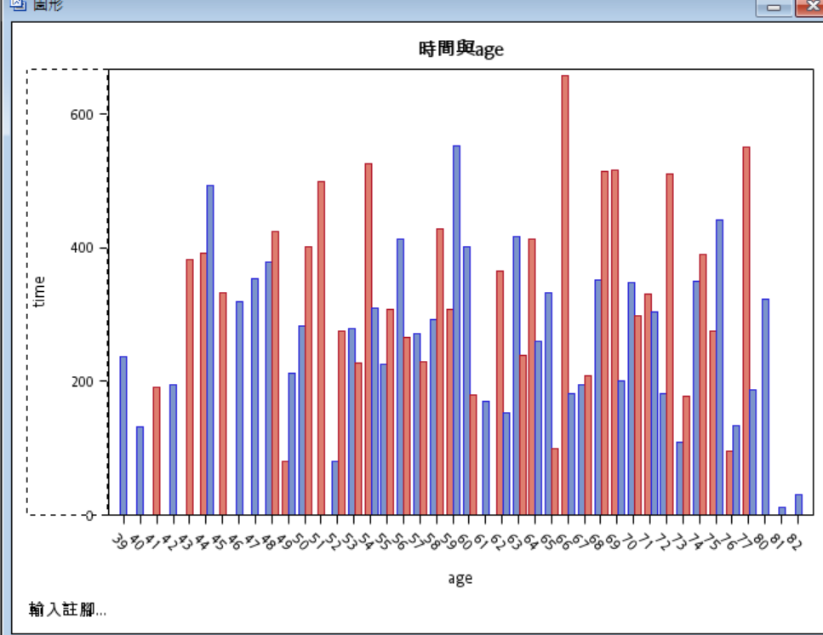
2.觀察資料(變數各項值 )
下圖年齡與存活:倆者關係不大

Slide 17
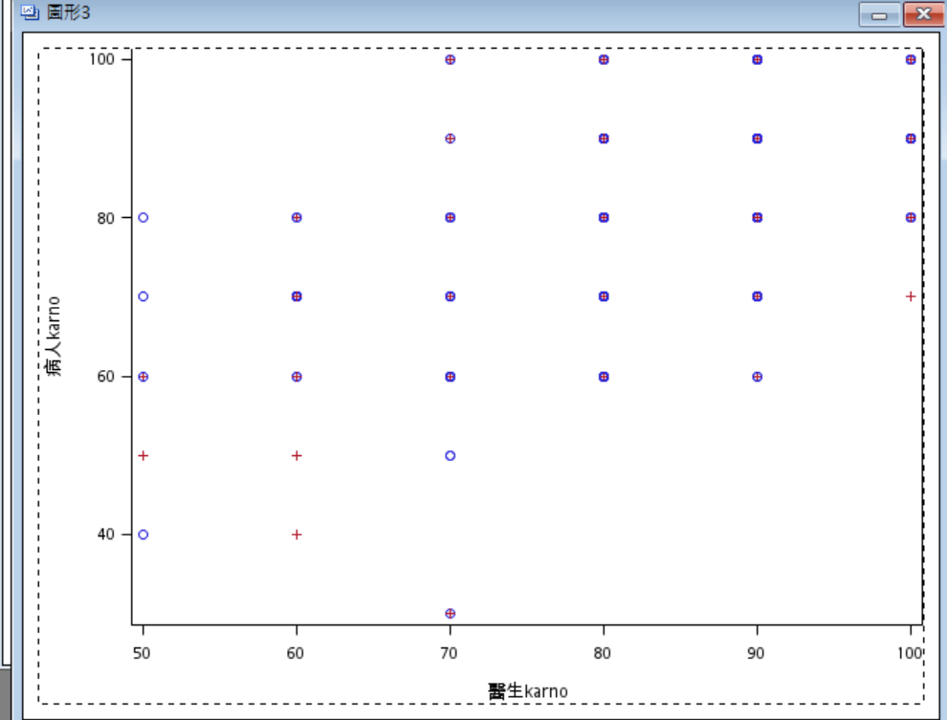
2.觀察資料(變數各項值 )
病人與醫生評量:雙方都有相關性。

Slide 18
3.觀察資料(Kaplan-Meier圖 )
以最簡單的單一族群存活區限為例，畫個資料集中所有病人的存活曲線，(其實就是不分組的意思)，將分組依據設定成單一數字1 後再用性別做分組，也就是男生畫一條存活曲線，女生也畫一條，並放在同一張圖上，此時就將性別sex做為分組依據(因為這是所有變數中差異最大的類別其他例如ECOG都較不明顯)，並觀察曲線

Slide 19
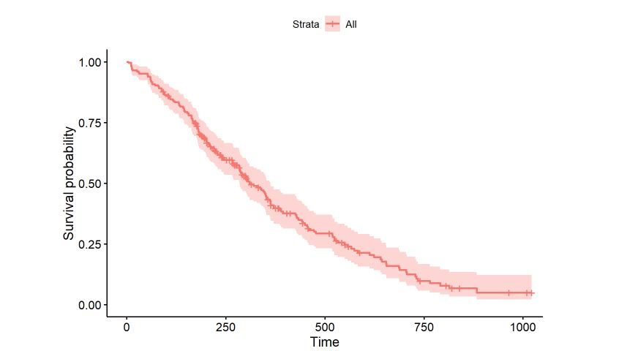
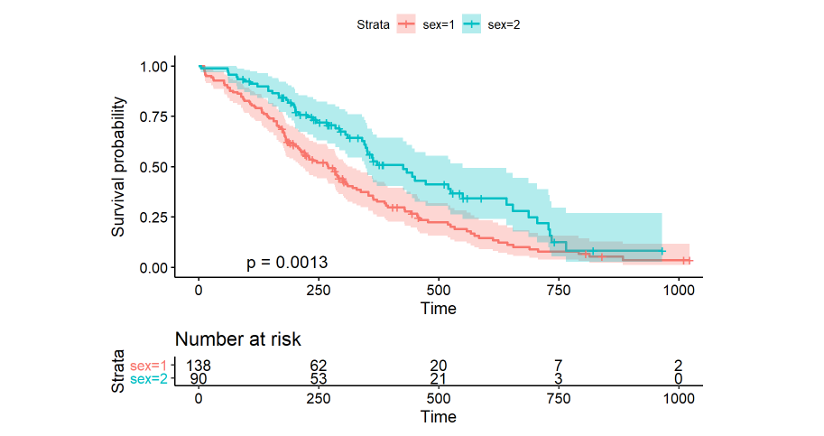
3.觀察資料(Kaplan-Meier圖 )

Slide 20
3.觀察資料(Kaplan-Meier圖 )
估計xx年生存
需要關注的一個數量是生存超過一定數量（xx）年的概率。
例如，要估算生存到11年的可能性
估計中位生存時間
關注的另一個數量是平均生存時間，我們使用中位數對其進行量化。預計生存時間不會呈正態分佈，因此平均值不是適當的總結。

Slide 21
3.觀察資料(Kaplan-Meier圖 )
比較各組之間的生存時間 (3.PHA方法)
(預計會用status, age, ph.ecog, ph.karno, pat.karno, meal.cal, wt.loss七個變數與時間做比較)嘗試對資料做出多種模型解釋1.是否符合PHA 2.當成分層變數處理，假設變數可能跟時間有關，分析時間*變數跟變數間的交互作用。

Slide 22
3.觀察資料(Kaplan-Meier圖 )
比較各組之間的生存時間 (3.PHA方法)
(預計會用status, age, ph.ecog, ph.karno, pat.karno, meal.cal, wt.loss七個變數與時間做比較)嘗試對資料做出多種模型解釋1.是否符合PHA 2.當成分層變數處理，假設變數可能跟時間有關，分析時間*變數跟變數間的交互作用。

Slide 23
3.觀察資料(Kaplan-Meier圖 )
Cox回歸模型(4. cox regression)
我們可能想量化單個變量的效應大小，或者將多個變量包括在回歸模型中以說明多個變量的效應。
Cox回歸模型是半參數模型，可用於擬合具有生存結果的單變量和多變量回歸模型。

Slide 24
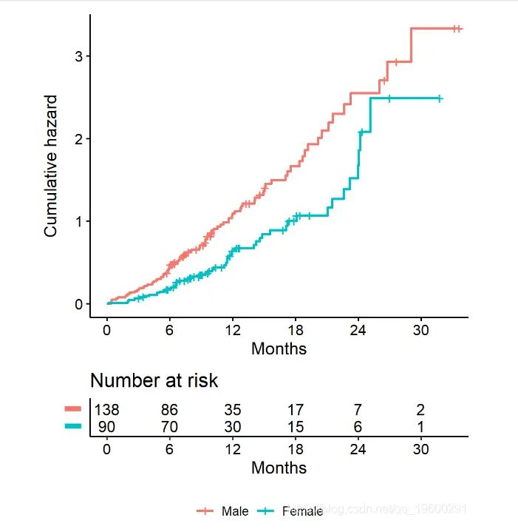
3.觀察資料(Kaplan-Meier圖 )
危險比
來自Cox回歸模型的關注數量是危險比（HR）。HR表示在任何特定時間點女性和男性之間的危險比率。
HR被解釋為感興趣事件中那些仍處於事件風險中的事件的瞬時發生率。
因此，我們的HR = 0.59意味著在任何給定時間，女性死亡的人數大約是男性的0.6倍。

Slide 25
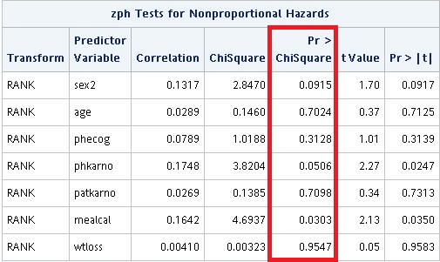
4.PHA分析
Model1
測試變數的PHA是否成立
Age , phe.cog , pat.karno , wt.loss的P 值不顯著

Slide 26
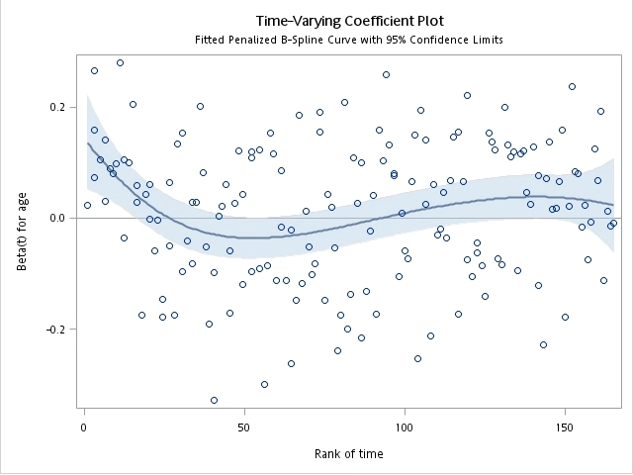
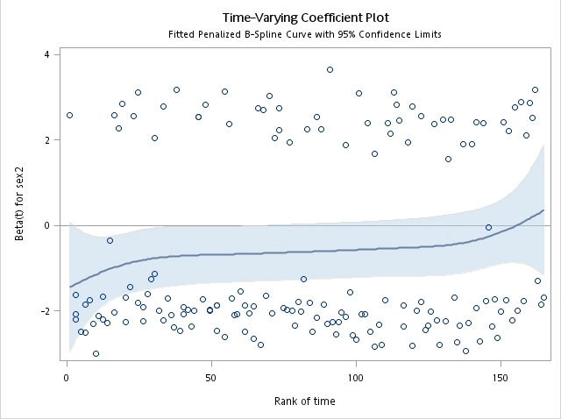
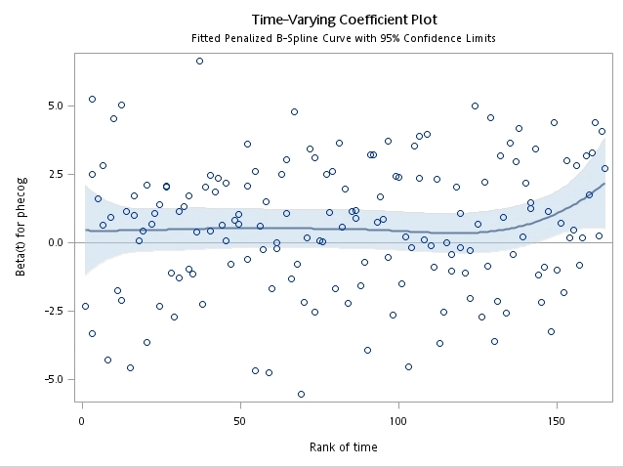
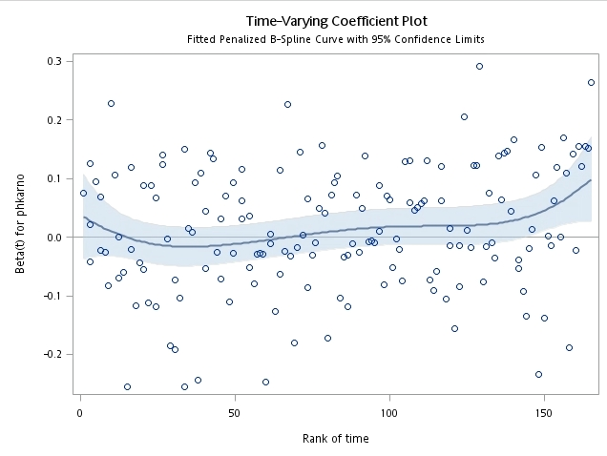
4.PHA分析

Slide 27
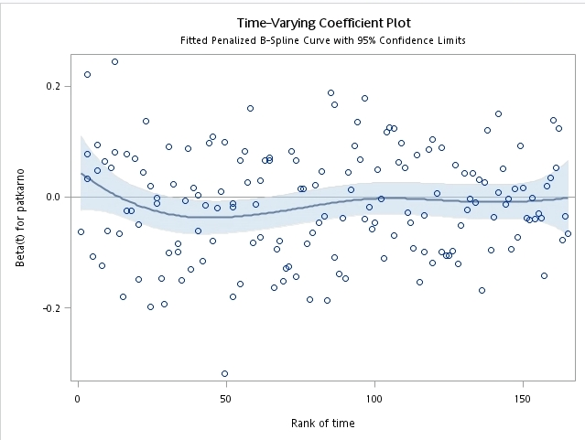
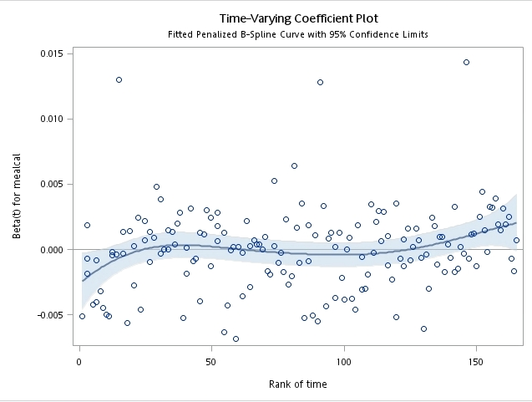
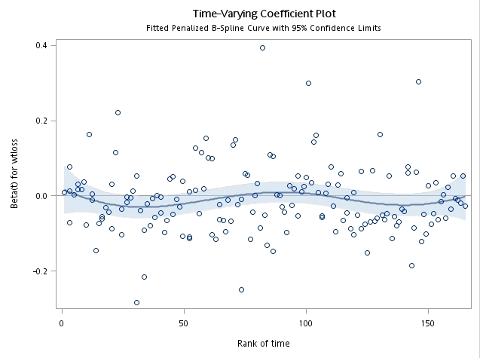
4.PHA分析

Slide 28
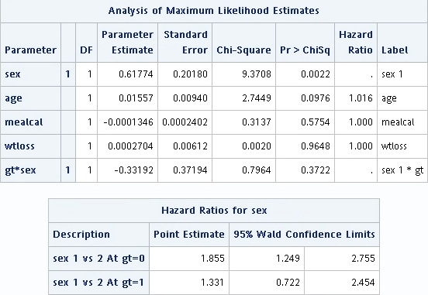
4.PHA分析
Model2
性別和存活時間有關
時間設為1 如果存活時間大於1年，如果小於1年 設成0
對sex做hazardratio 在gt=0跟1各做一次
存活時間小於一年的情況下 男女性存在差異
女性的風險比是男性的1.855倍

Slide 29
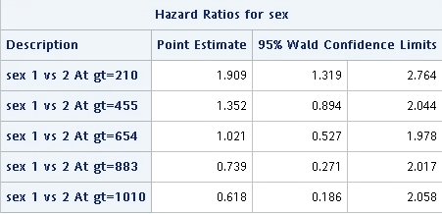
4.PHA分析
Model3
任意時間的gt之下的hazardratio
Mode2 大於1年 男性 跟 女性 沒有差距
Mode3 在210天 男性 跟 女性 有差距(信賴區間沒有包含1)
在883天 男性 跟 女性風險比剩0.739倍
在1010天 男性 跟 女性風險比0.618倍
隨著時間增加 男性 跟 女性差距縮小

Slide 30
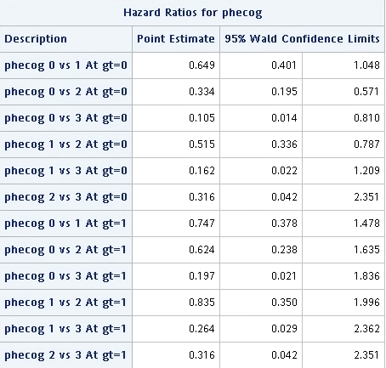
4.PHA分析
Model4
Ph.ecog跟時間有關係

Slide 31
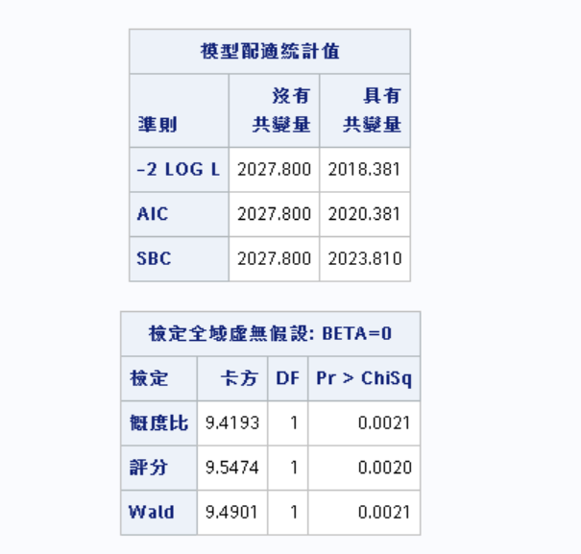
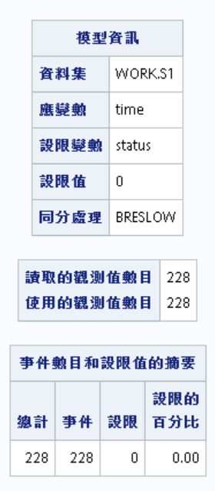
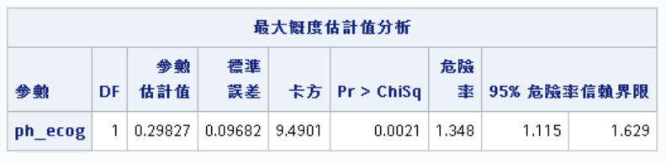
5. cox regression
考慮到有些變數互有影響性故只挑其中幾個。
1.Ecog與時間的單變項的Cox model
跑完之後就可以看到ecog的Hazard ratio 和 95% HR CI 以及 p-value p-value=0.0021 <0.05 ，表示有顯著影響的風險因子

Slide 32
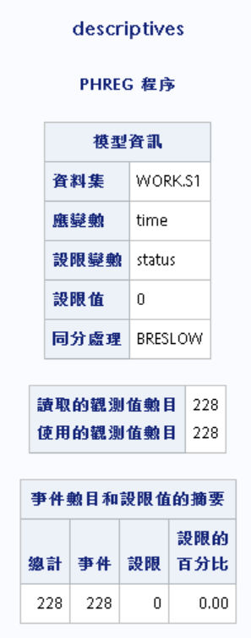
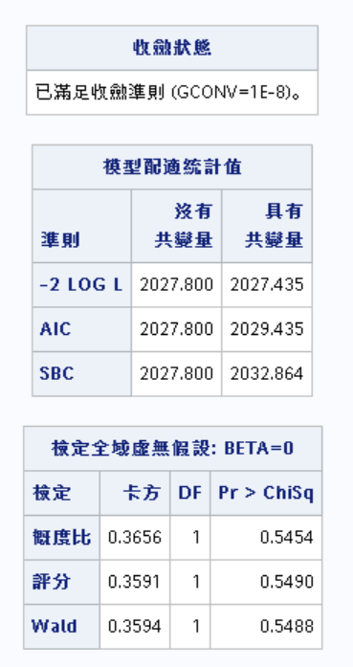
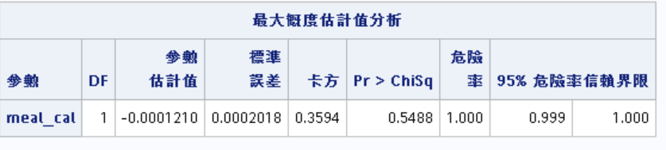
5. cox regression
2.卡路里與時間的單變項的Cox model
p-value=0.5488 >0.05 ，表示沒有顯著影響的風險因子

Slide 33
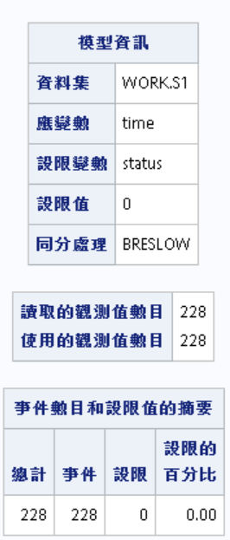
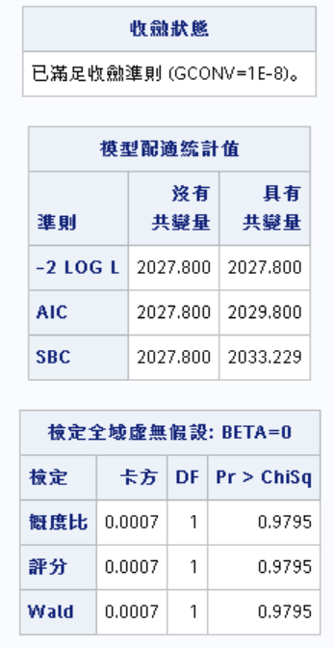
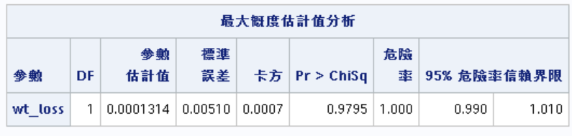
5. cox regression
3.體重與時間的單變項的Cox model
p-value=0.9795 >0.05 ，表示沒有顯著影響的風險因子

Slide 34
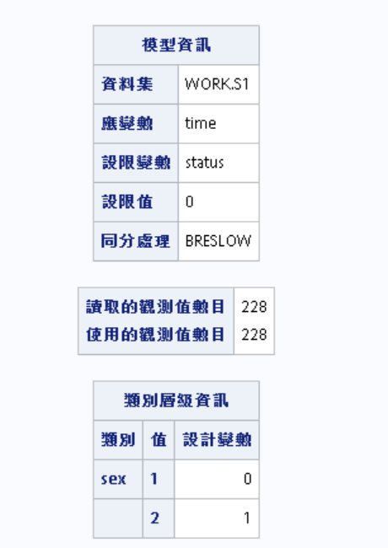
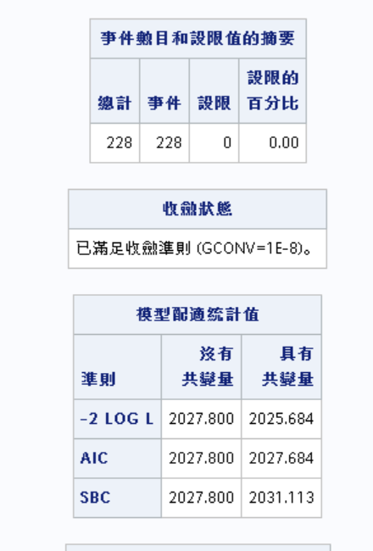
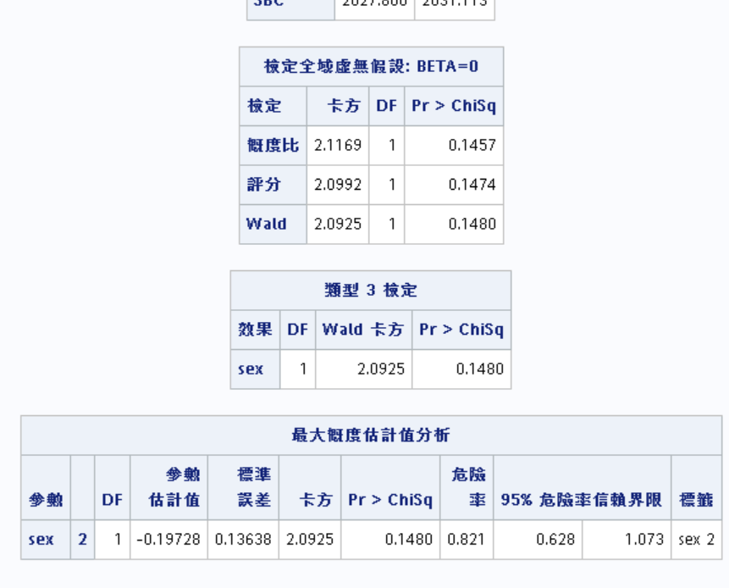
5. cox regression
4.有class 類別資料(性別)
女生的死亡風險為男性的0,821倍

Slide 35
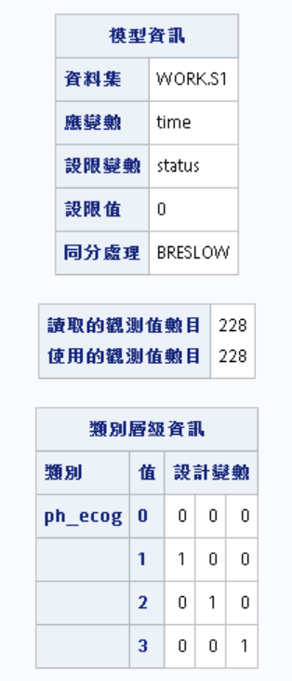
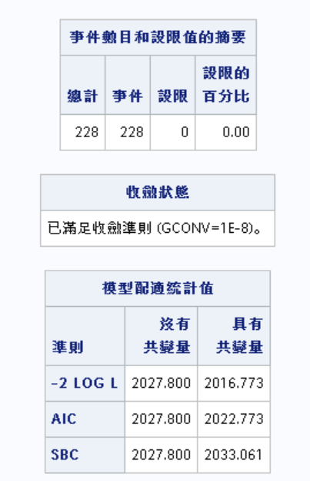
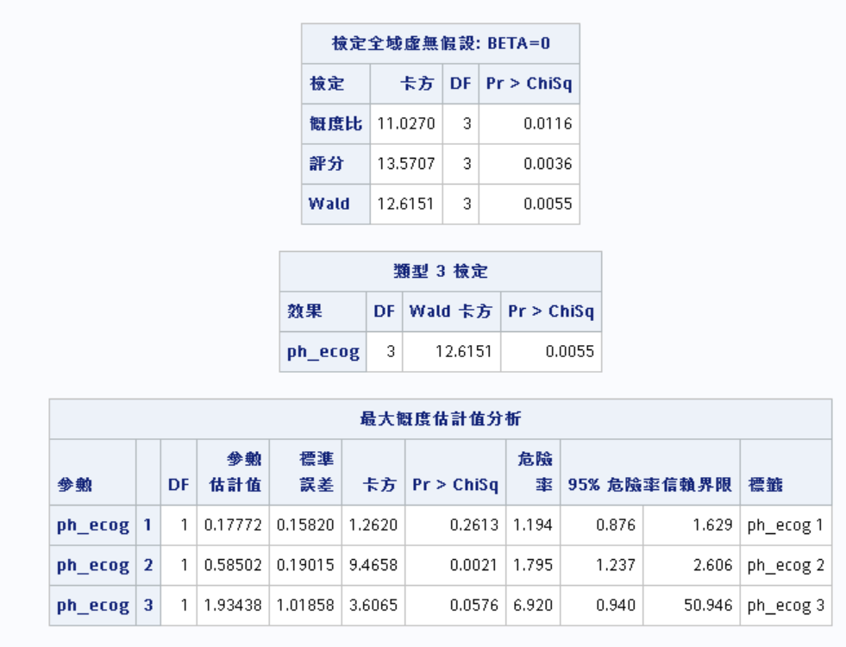
5. cox regression
5.有class 類別資料(ecog)
Ecog數字越高危險率高。

Slide 36
5. cox regression
小結:
我們發現對於男女之間存活率是不同的，而卡路里跟體重變化影響性不大，而ECOG指數高低對於存活率有相當的影響。

Slide 37
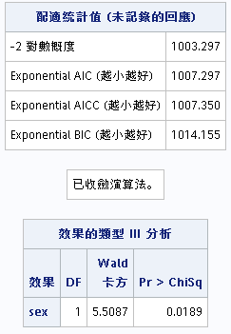
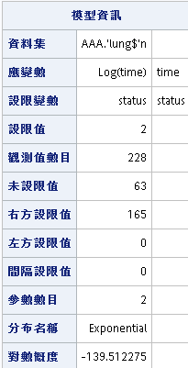
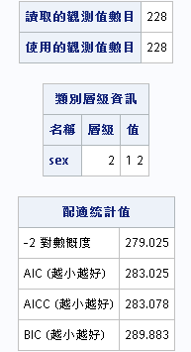
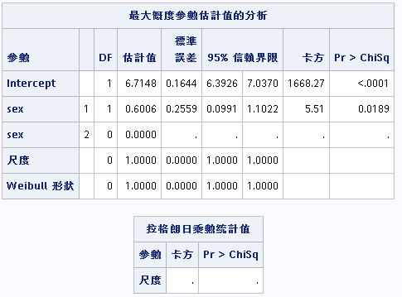
6. Parametric survival models
remission-exponential
男生P值 0.0189 比截距值高

Slide 38
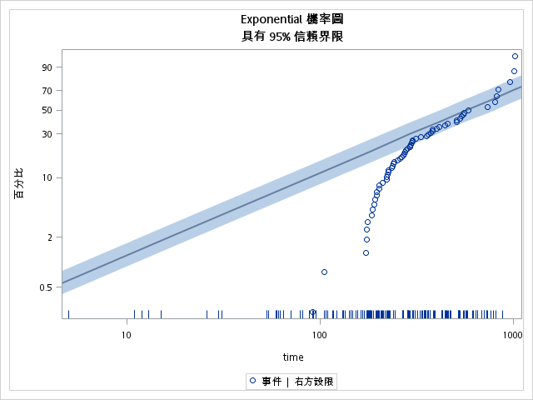
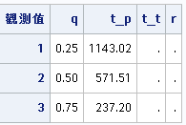
6. Parametric survival models
大部分的時間都在超過100
remission-Weibull
lnt= log(time)、lnlns=log(log(survive))

Slide 39
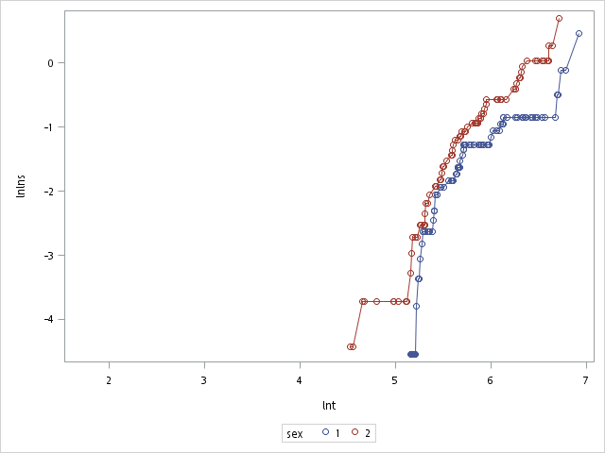
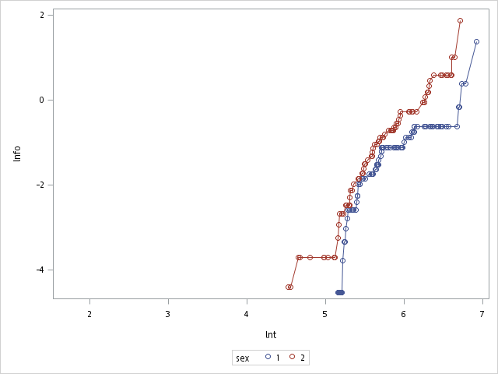
6. Parametric survival models
在同樣log(time)女性的值log(log(survive))都比男性高
remission-Log-logistic
與上圖相同。

Slide 40
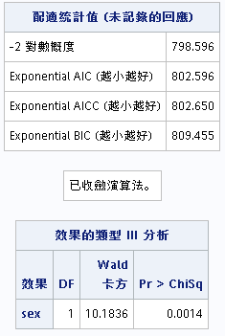
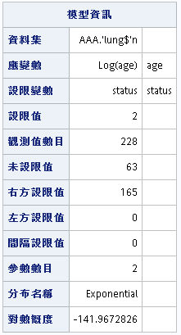


6. Parametric survival models
Age-status
remission-exponential

Slide 41


6. Parametric survival models
年紀越大信賴間就越高

Slide 42


6. Parametric survival models
remission-Weibull
remission-Log-logistic
女性數值都比男性高，再40 後趨於平行

Slide 43




6. Parametric survival models
ph.karno-status
remission-exponential

Slide 44


6. Parametric survival models
p值為0.0025<0.05

Slide 45


6. Parametric survival models
remission-Weibull
remission-Log-logistic
女性值都比男性高

Slide 46




6. Parametric survival models
pat.karno-status
remission-exponential
男性p值為0.0028

Slide 47


6. Parametric survival models

Slide 48


6. Parametric survival models
remission-Weibull
remission-Log-logistic

Slide 49




6. Parametric survival models
Meal.cal-status
remission-exponential

Slide 50


6. Parametric survival models

Slide 51


6. Parametric survival models
remission-Weibull
remission-Log-logistic

Slide 52
7.總結
在這次報告中我們發現到ecog指標高低對於患者的存活率有一定的相關性，雖然從整體來看ecog好像相關性偏低，但是從分組來看，會發現指數越高，對發病率，死亡率都有影響，這裡也發現一個情況就是ecog跟年齡從圖表上看好像關係偏低，但在PHA中卻有一定相關性這是意外的，而在性別上我們發現女性比男性擁有更高的存活率，女性身體也更為健康大部分再ecog較低的數裡，而年齡跟存活時間關係並不是很大，至於卡路里跟體重變化則跟存活時間沒有絕對關係，連卡路里跟體重互相之間也無絕對關係。

